Slide 1
«Земля – наш общий дом!»
Игра-викторина

Slide 2
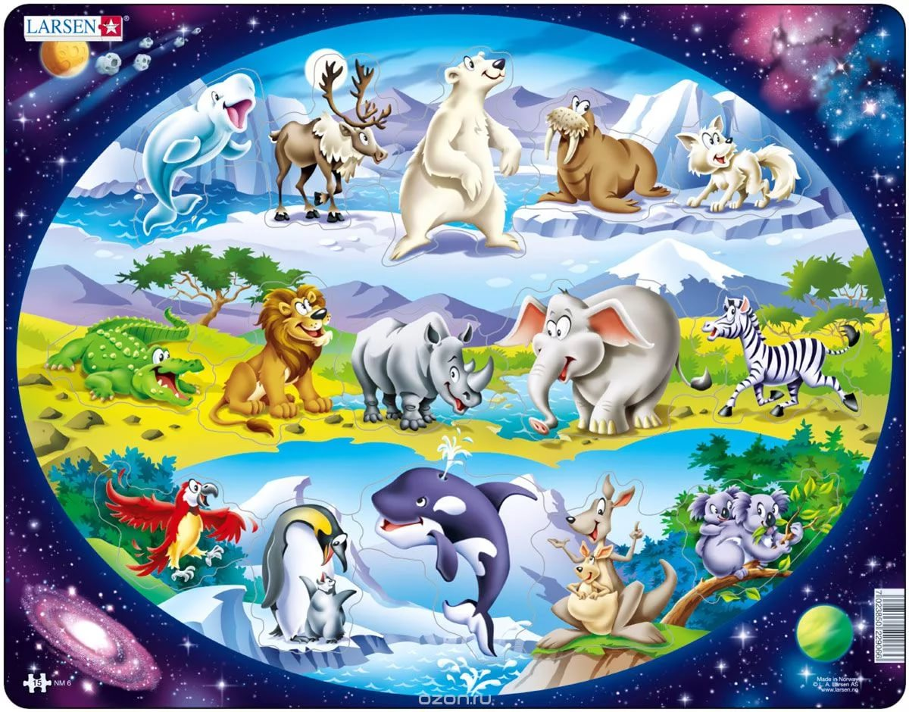
1 Раунд «Разминка»

Slide 3
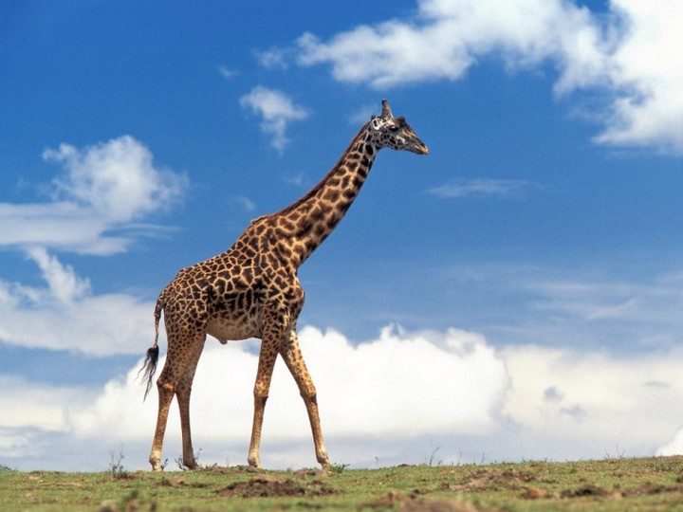
Верно ли, что жираф самое высокое животное?

Slide 4
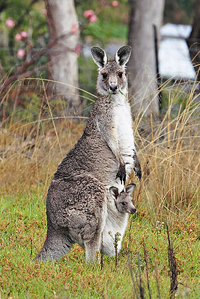
кенгуру переносит своего детёныша в зубах?

Slide 5
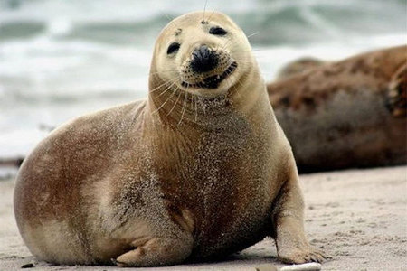
Скажите, а морской котик умеет мурлыкать?

Slide 6
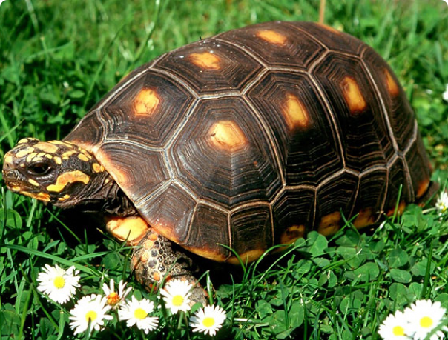
А черепаха умеет лазать по деревьям?

Slide 7
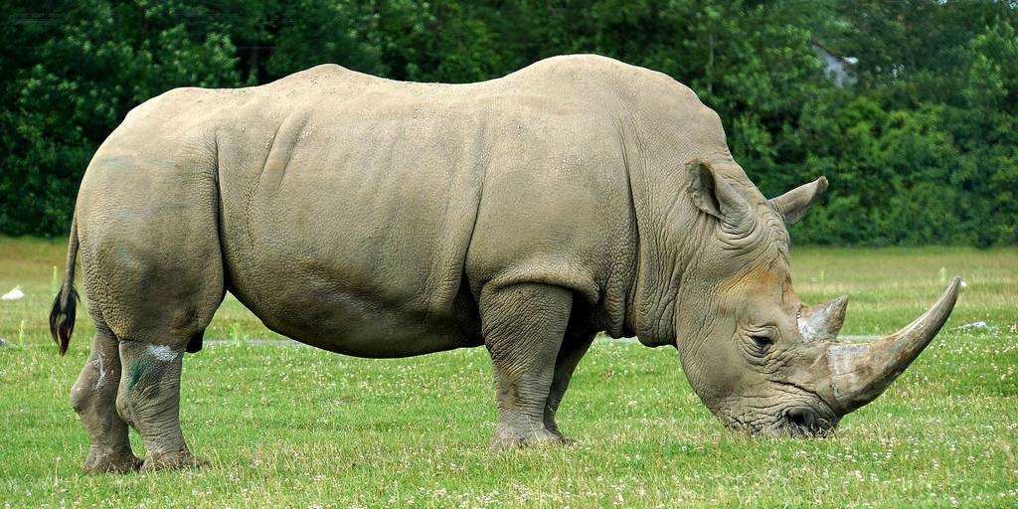
Правда ли, что у носорога на носу три рога?

Slide 8
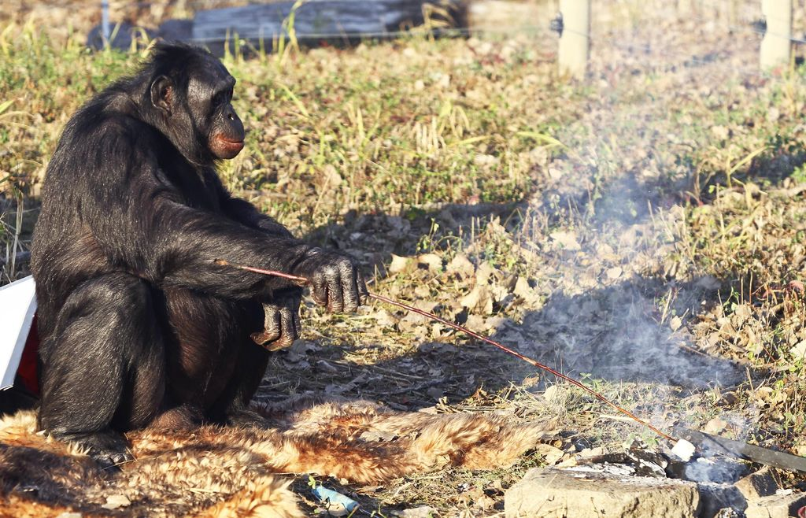
Вы согласны, что обезьяна – это самое умное животное?

Slide 9
2 раунд «собери жирафа»

Slide 11
Танцевальная пауза

Slide 12
3 раунд «Кто здесь лишний?»

Slide 13
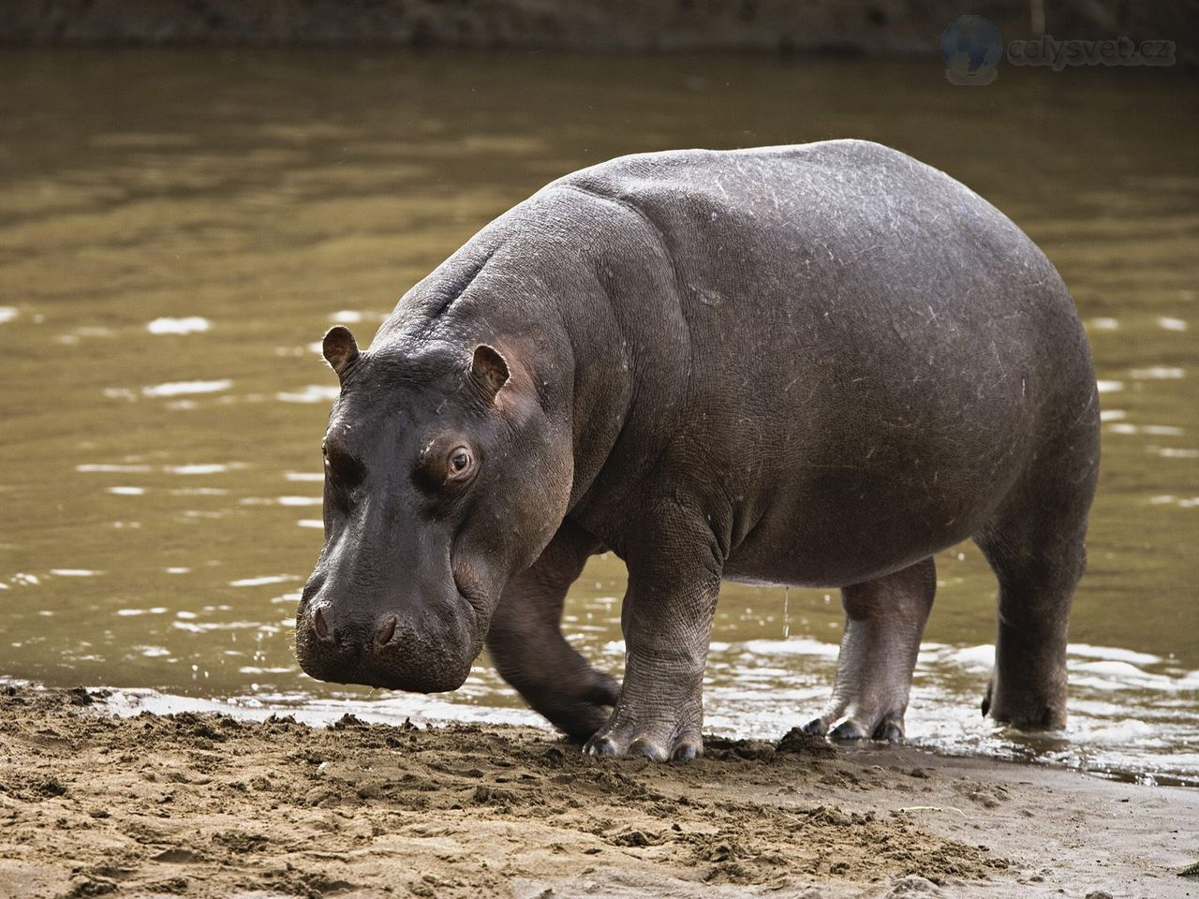
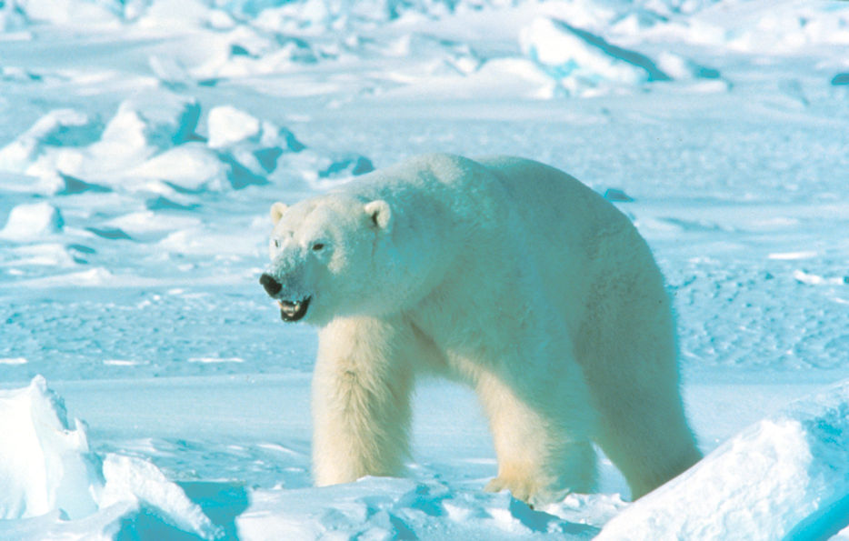
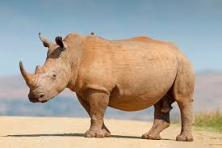
БЕГЕМОТ, НОСОРОГ, белый медведь, СЛОН
БЕГЕМОТ, НОСОРОГ, белый медведь, СЛОН

Slide 14
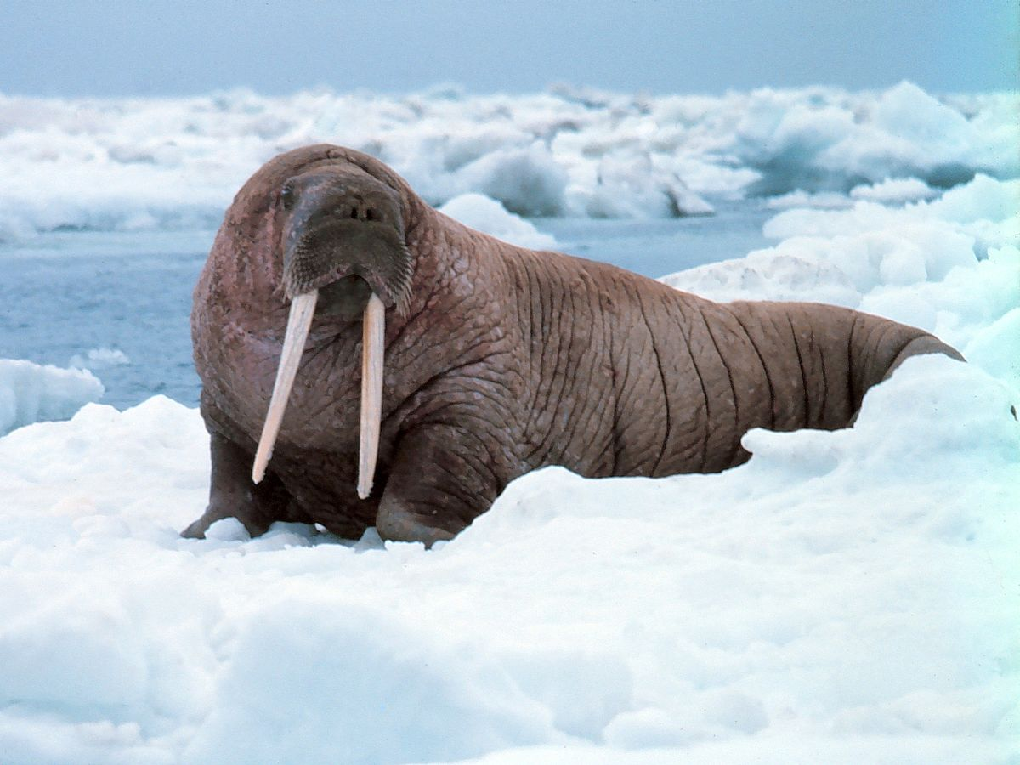
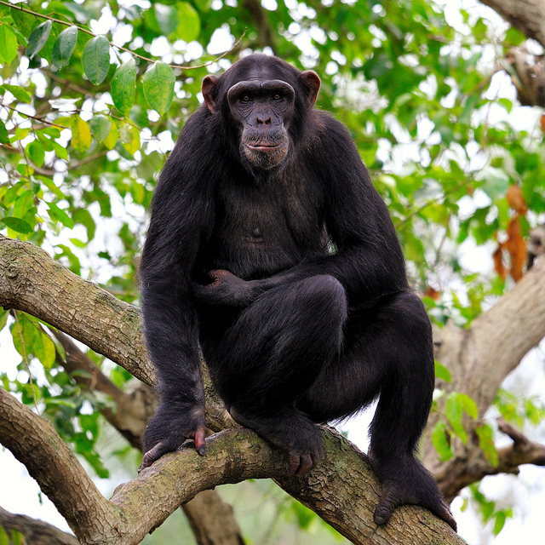
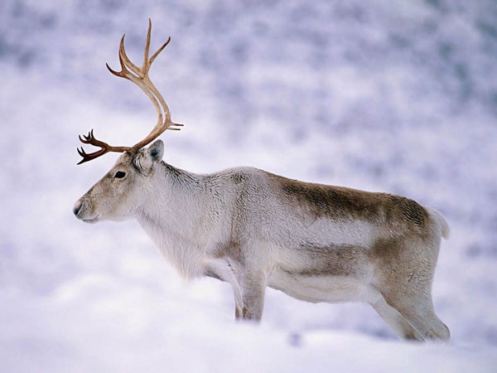
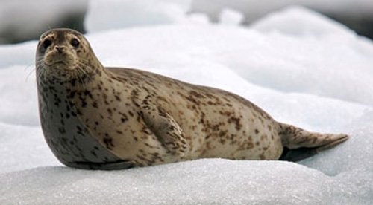
МОРЖ, СЕВЕРНЫЙ ОЛЕНЬ, ТЮЛЕНЬ, обезьяна

Slide 15
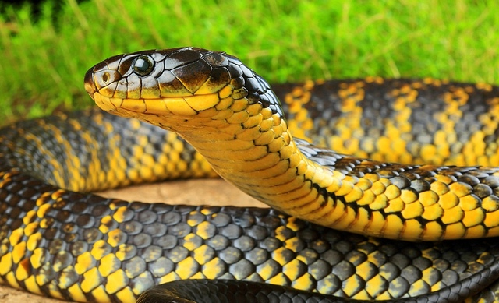
северный олень, ЖИРАФ, ЗМЕЯ, КЕНГУРУ

Slide 16
4 раунд «Собери картинку»

Slide 17
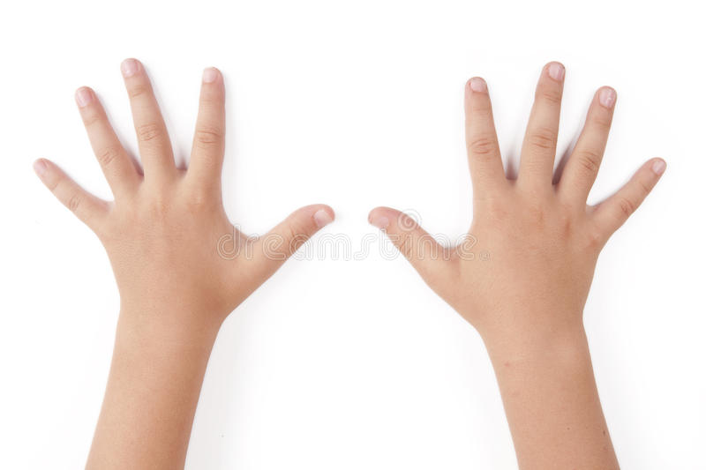
пальчиковая игра «ЗООПАРК
Мы шагаем в зоопарк, (указательные и средние пальцы двигаются
вперёд – назад)
Побывать там каждый рад. (хлопки)
Там зебры, змеи, крокодилы, (загибают пальцы)
Моржи, тюлени и гориллы.
Жирафы, белые медведи, слоны,
Тигры, обезьяны и львы.
А в руках у нас ружьё (изображают фотоаппарат)
Фотографирует оно.
Сделаем всем фото, (показать пальцами)
Вот охота так охота! (сжимают – разжимают пальцы)

Slide 21
Церемония награждения!!!

